Slide 1
Да ли знате како се зове ова животиња?

Slide 2
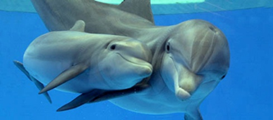
Тако је, то је кит.
Китови су сисари и постоји више од 80 врста. Веома су дуговечни. Могу да живе преко двеста година. Најпознатија врста је плави кит. Сви китови рађају живу младунчад. Код свих врста китова се о подизању младунаца брине само мајка. Беба плавог кита је дугачка око осам метара. Беба плавог кита свакога дана се угоји око 90 килограма.

Slide 3
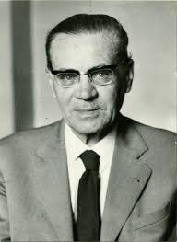
Данас ћемо читати песму о једној беби кита, коју је написао Гвидо Тартаљ, писац кога смо већ помињали.
На датом линку се налази песма ,, Китова беба“, послушајте је, а затим је пронађите у вашим читанкама и прочитајте је гласно.
Гвидио Тар
таља
Гвидо Тартаља био је српски књижевник, песник, преводилац чувен по својим књигама за децу. Објавио је преко 30 књига, међу којима су: ,,Песма и град“, ,,Лирика“, ,,Зачарани круг“, ,,Дедин шешир и ветар“ итд. Осим књига свакодневно је објављивао литерарне написе у новинама.
Тартаља спада у ред оних наших књижевника који искрено воле децу.
Линк песме:
https://www.youtube.com/watch?v=BM3IKLawRmQ

Slide 4
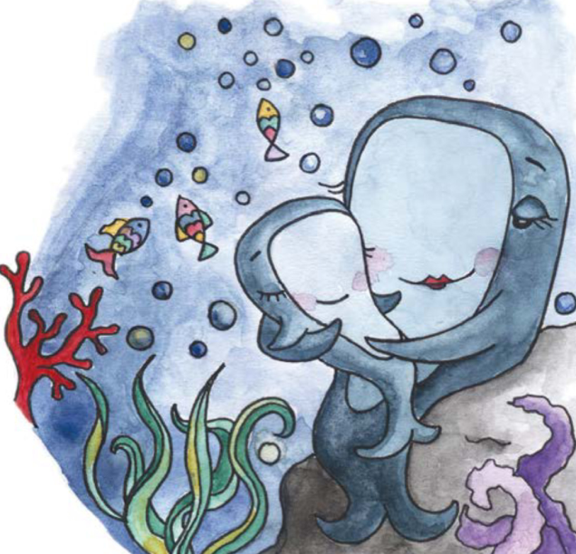

Slide 5
Прочитај следећа питања и у свесци одговори на њих.
Како мајка кит тепа својој беби?
Како изгледа беба из песме?
Зашто је ово тепање смешно?
Која мајчинска осећања препознајеш у песми?
Шта свака мајка мисли о свом детету?

Slide 6
Записати у свеску
Школски рад 14.4.
Китова беба
Гвидо Тартаља
чедо-дете
Шаљива песма
Тема песме: Љубав мајке према детету
Одговори на питања:
Задатак
Преписати песму писаним словима и илустровати(нацртати) бебу кита.

